Slide 1
添付資料１
学力検査による日本の順位

Slide 2
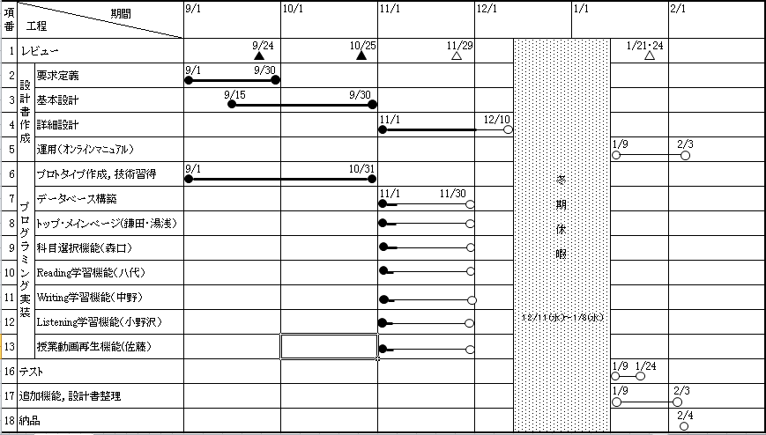
現在の開発進捗

